Slide 1


일본 사회와 관광
21537603 역사교육과 이상현

Slide 2
KAKAO FRIENDS
일본의 관광자원
CON
도쿄를 중심으로
2020

Slide 3
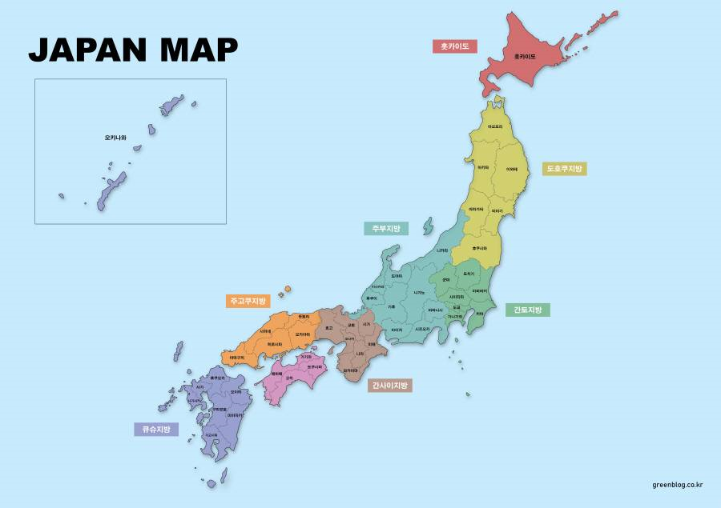
관광자원
CON 02
CON 03
CON 04
KAKAO FRIENDS
일본의 관광자원
관광자원이란?
사전적인 의미
→관광객을 끌어 모을 수 있는 관광 대상물
자연이나 고적, 문화 시설 따위를 이름
CON
이러한 관광자원은 지역마다 다름
Why? 각 지역마다 환경이 다르고
사람들이 살아가는 방식이 다르기 때문
일본의 각 지역 : 도쿄 오사카 후쿠오카 훗카이도 등등
이번 시간에는 도쿄를 중심으로 관광자원을 파악

Slide 4
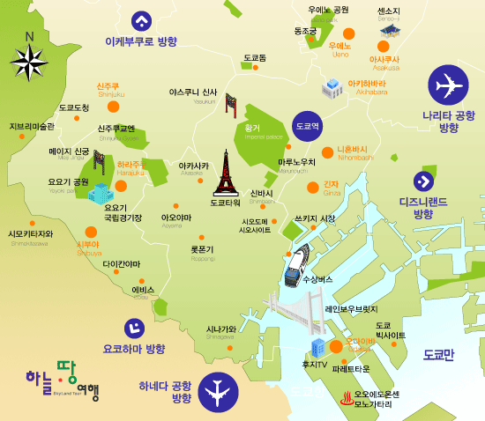
관광자원?
도심부 북부
동부 서부
남부
KAKAO FRIENDS
일본의 관광자원
도쿄의 지역별 관광자원
도쿄의 지역
도쿄 북부
CON
도쿄 서부
도쿄 도심부
도쿄 동부
도쿄 남부

Slide 5
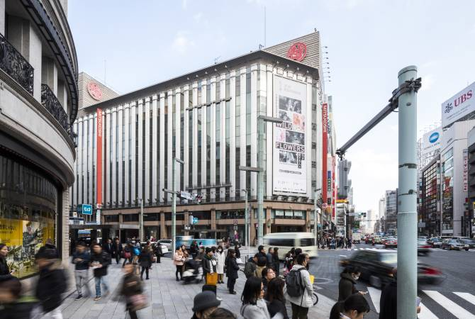

관광자원
도심부 북부
동부와 서부
남부
KAKAO FRIENDS
일본의 관광자원
도쿄 도심부
긴자
에도시대(1603-1867)에 은화 주조소 터에 조성
CON
긴자 거리 산책
평일 차량 진입多
But 주말과 공휴일에는 차량 진입을 금지
→ 보행자 천국
메인 스트리트인 긴자 거리에는 전통 백화점이 즐비

Slide 6
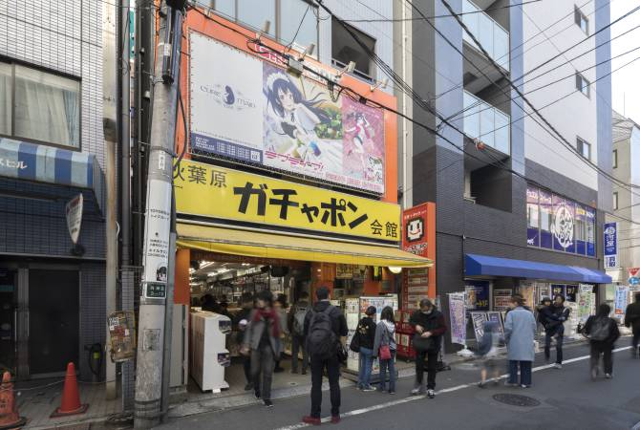
관광자원
도심부 북부
동부와 서부
남부
KAKAO FRIENDS
일본의 관광자원
도쿄 도심부
아키하바라
각종 전기제품과 IT 제품을 판매
CON
일본 테크놀로지의 집결지
팝 아이돌과 코스플레이어 등
오타쿠의 문화 거점
일본 서브컬처의 성지

Slide 7
관광자원
도심부 북부
동부와 서부
남부
KAKAO FRIENDS
일본의 관광자원
도쿄 도심부
아키하바라
각종 전기제품과 IT 제품을 판매
CON
일본 테크놀로지의 집결지
팝 아이돌과 코스플레이어 등
오타쿠의 문화 거점
일본 서브컬처의 성지

Slide 8
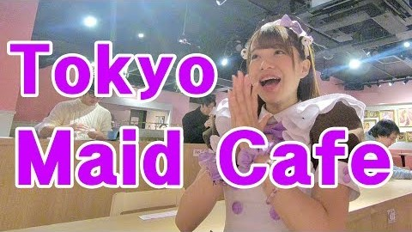
관광자원
도심부 북부
동부와 서부
남부
KAKAO FRIENDS
일본의 관광자원
도쿄 도심부
아키하바라: 일본의 서브컬쳐 “메이드 카페＂
CON

Slide 9
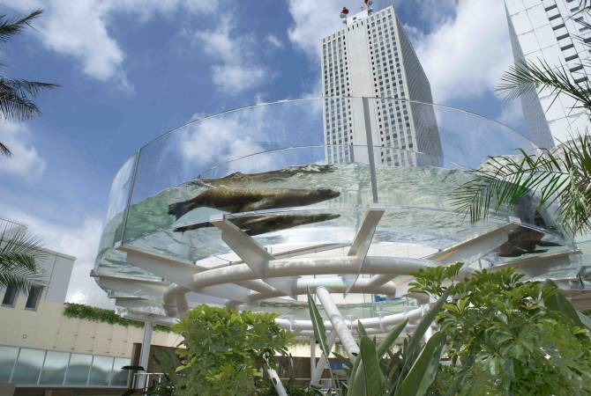
관광자원
도심부 북부
동부와 서부
남부
KAKAO FRIENDS
일본의 관광자원
도쿄 북부
이케부쿠로
이케부쿠로는 패션 소매점
CON
소문난 요리나 소박한 요리
엔터테인먼트 복합시설 등이 밀집
도시형 테마파크로서 랜드마크인 ‘Sunshine City’

Slide 10
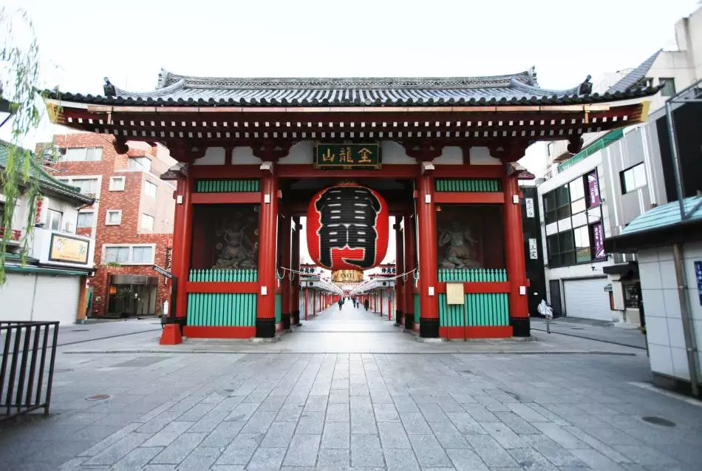
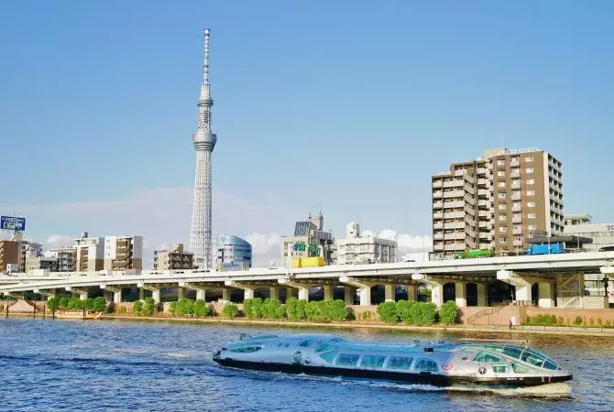

관광자원
도심부 북부
동부와 서부
남부
KAKAO FRIENDS
일본의 관광자원
도쿄 동부
아사쿠사
‘센소지 절’을 중심
CON
센소지 절
물에 둘러싸여 있음
강변 경치를 감상하거나
수상버스를 타고 강을 따라 크루징
수상버스

Slide 11
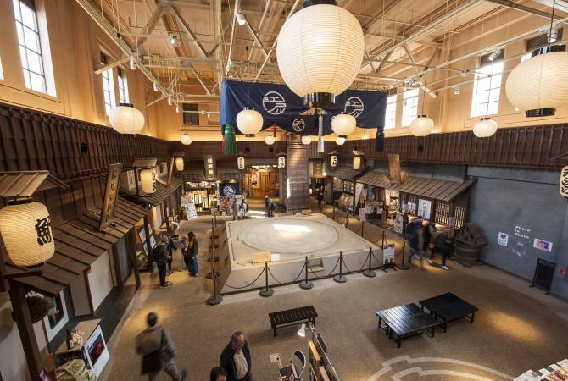
관광자원
도심부 북부
동부와 서부
남부
KAKAO FRIENDS
일본의 관광자원
도쿄 동부
료고쿠
전통공예품을 생산하는 작은 공방들
CON
스모(일본의 씨름) 선수들의 훈련 거점
‘스모베야’ 가 위치
일본 공예의 역사 체험 가능
스모베야
→스미다 에도 기리코관

Slide 12
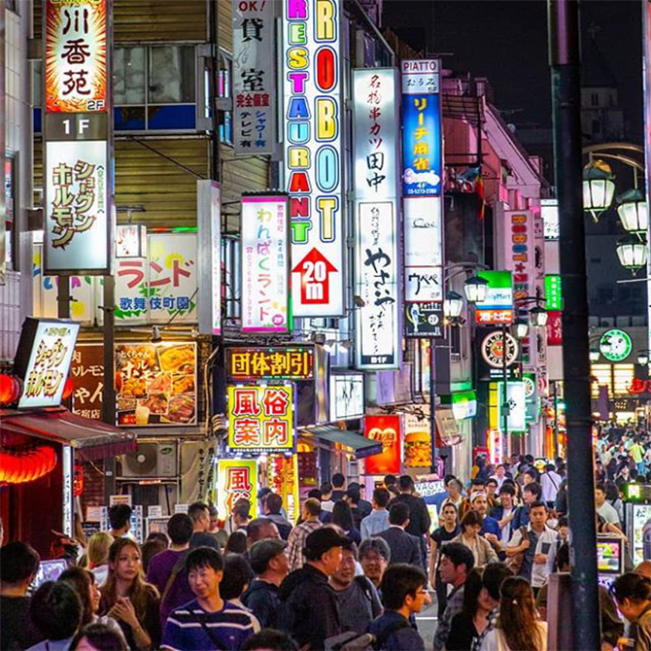
관광자원
도심부 북부
동부와 서부
남부
KAKAO FRIENDS
일본의 관광자원
도쿄 서부
신주쿠
신주쿠 역 기준
CON
서쪽 : 니시신주쿠에는 고층 빌딩숲
동쪽 : 쇼핑과 식사, 오락의 거리
가부키초
가부키초 거리
호텔과 주점들이 복잡하게 밀집

Slide 13
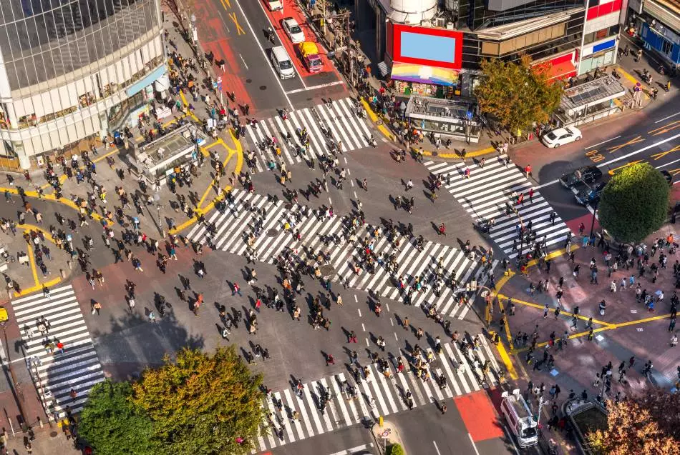
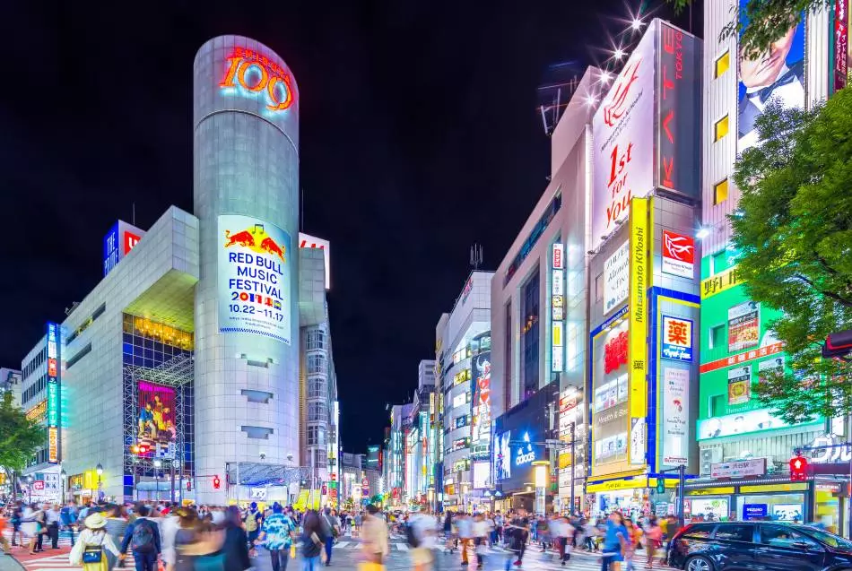
관광자원
도심부 북부
동부와 서부
남부
KAKAO FRIENDS
일본의 관광자원
도쿄 서부
시부야
스크램블 교차로
CON
도쿄의 역동성의 상징
스크램블 교차로
일본의 패션과 아트의 유행 무대
청소년들의 패션 무대
”Shibuya 109”

Slide 14
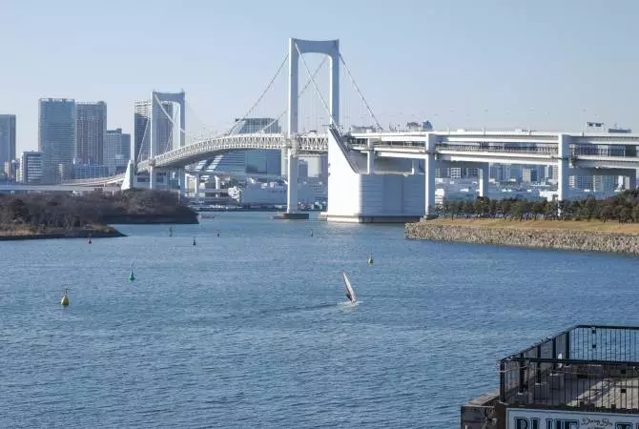
관광자원
도심부 북부
동부와 서부
남부
KAKAO FRIENDS
일본의 관광자원
도쿄 남부
오다이바
도쿄 만에 위치한 초현대적인 지역
CON
에도시대(1603-1867)
해상공격→ 도쿄보호목적
현재는 바다를 이용한 가족단위의 엔터테인먼트 활동이 활발

Slide 15
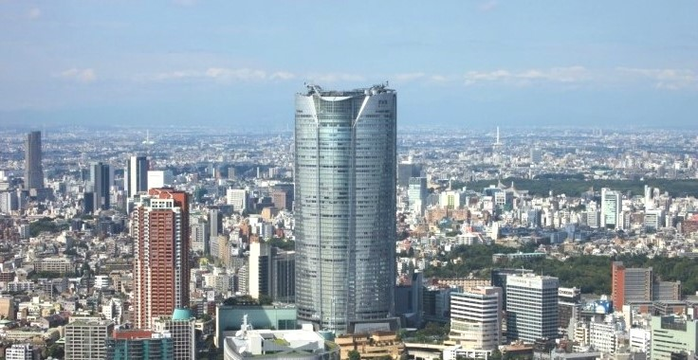
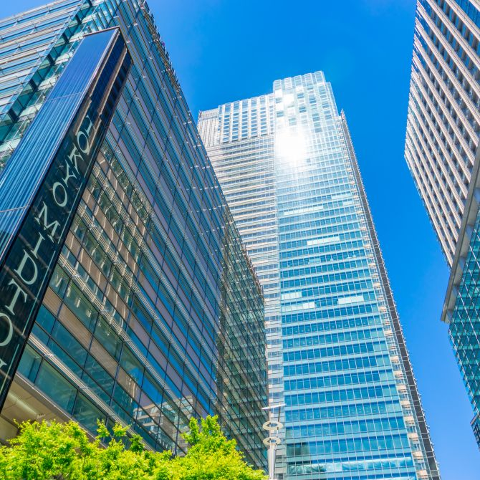
관광자원
도심부 북부
동부와 서부
남부
KAKAO FRIENDS
일본의 관광자원
도쿄 남부
롯폰기
도쿄를 대표하는 밤의 거리
CON
두 개의 타워
-롯폰기 힐즈
-도쿄 미드타운
롯폰기 힐즈
도쿄 미드타운

Slide 16
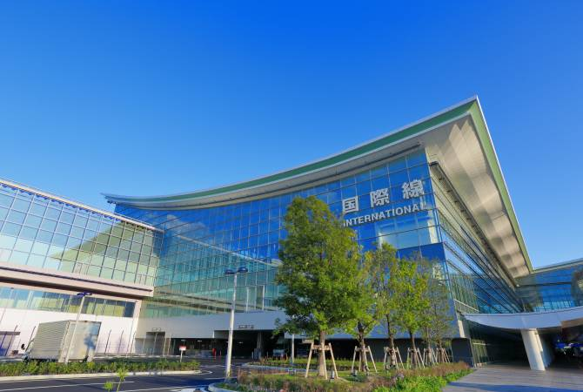
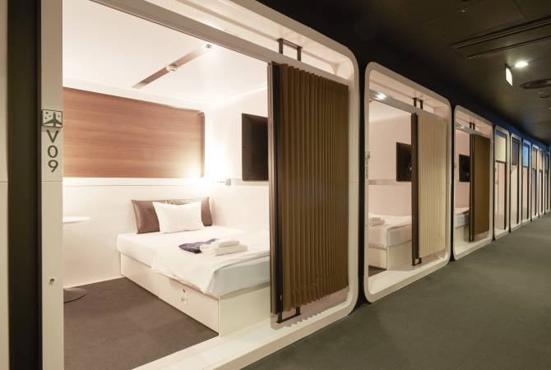
관광자원
도심부 북부
동부와 서부
남부
KAKAO FRIENDS
일본의 관광자원
도쿄 남부
하네다 공항주변
비행기 애호가 - 전망대와 JAL 공장 견학
CON
‘조난지마 해변공원’
공항 안의 컴팩트 호텔 ‘퍼스트 캐빈’

Slide 17

KAKAO FRIENDS
Q&A
CON
2020

Slide 18
감사합니다

